Slide 1



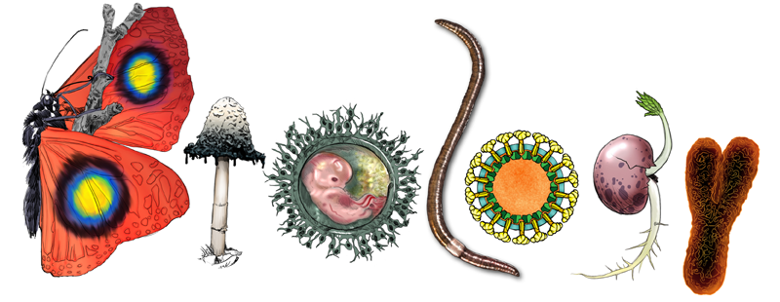


تدريبات تحصيلي مادة أحياء2-2
( الفصل 4 )
أ / أسماء الباحسين

Slide 2
التعرض لأشعة الشمس يمدنا بفيتامين ........
D
E
A
C

Slide 3
أي من الآتي مسؤول عن هضم اللحم ؟
الأميليز
الببسين
السايتوكينين
الأكسين

Slide 4
تنتج العصارة الصفراوية في .........
البنكرياس
الحوصلة الصفراوية
الأثنى عشر
الكبد

Slide 5
يتم امتصاص معظم المواد الغذائية عبر الأنسجة الطلائية المبطنة لـ..........؟
المريء
الأمعاء الدقيقة
المعدة
الإثنى عشر

Slide 6
الوسط الداخلي للمعدة .............
متعادل
ملحي
حمضي
قاعدي

Slide 7
عند مضغ قطعة خبز , فإن الإنزيم المؤثر على هضمها هو .......... ؟
الأنسولين
الأميليز
الحديد
الببسين

Slide 8
أكبر مصدر طاقة في جسم الإنسان هو ............
البروتين
الفيتامين
الدهون
الأملاح

Slide 9
انزيم الأميليز انزيم ..............
أميني
دهني
نووي
جلسرين

Slide 10
سبب الإمساك هو ............
نقص فيتامين د
قلة الماء في الكيموس
شرب الماء
ضعف عمل الكلية

Slide 11
ما سبب ارتجاع حمض المعدة إلى المريء ؟
العضلة العاصرة الفؤادية
الخملات
الحركة الدودية للمعدة
الحركة الدودية للمريء

Slide 12
هرمون الأدرينالين يفرز من الغدة ..........
الكظرية
الدرقية
النخامية
الثيموسية

Slide 13
إذا كنت ستشارك في الإذاعة الصباحية و شعرت بالخوف , فأي هرمون يفرزه جسمك ؟
الألدوستيرون
الكالسيتونين
الثيروكسين
الأدرينالين

Slide 14
إذا غضب شخص فإن نبضات قلبه تزداد ويتم إفراز هرمون بالدم . ماهو هذا الهرمون ؟
الألدوستيرون
الكالسيتونين
الأدرينالين
الثيروكسين

Slide 15
أي الهرمونات التالية تعمل على رفع مستوى السكر في الدم ؟
الأدرينالين
الكالسيتونين
الثيروكسين
الألدوستيرون

Slide 16
أي الهرمونات التالية تفرزه الخلايا العصبية بدلاً من جهاز الغدد الصم ؟
الأكسيتوسين
الكالسيتونين
الثيروكسين
الألدوستيرون

Slide 17
أي الهرمونات التالية يُفرز من الغدة النخامية ؟
الأنسولين
الكالسيتونين
هرمون النمو
الثيروكسين

Slide 18
الجلوكاجون و الأنسولين يحافظان على مستوى ............ في الدم
الكالسيوم
البوتاسيوم
السكر
الصوديوم

Slide 19
الهرمون الذي يستخدم لإزاله الشعور بالألم هو ............
الكورتيزول
الأستروجين
الثيروكسين
التستوستيرون

Slide 20

إدارة التعليم بشقراء
متوسطة و ثانوية الداهنة
انتهت الأسئلة .. مع تمنياتي للجميع بالتوفيق
أ / أسماء الباحسين

